Slide 1
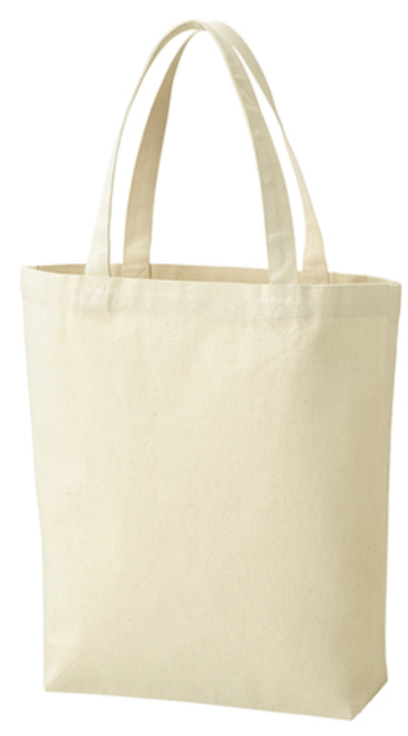
【提案書】
10オンス・厚生地B4コットントート(マチ付)
特徴
厚手な10オンスのコットン生地を使用した、耐久性に優れたB4サイズのマチ付きトートです。非常にすっきりとしたシンプルなデザインですので、オリジナルプリントもよく映えます。
納期
納期スペース
仕様
素 材：綿（10オンス）
サイズ：□約380×280×100mm （間口380mm）
（包装形態：10枚単位でポリ袋入）
お見積
お見積りスペース

